Slide 1

Как подать заявление в лагерь с дневным пребыванием на базе школы или на оздоровительную смену на базе стационарного загородного лагеря
В ЭЛЕКТРОННОМ ВИДЕ через Единый портал государственных и муниципальных услуг

Slide 2
1.Зайдите в личный кабинет Единого портала предоставления государственных и муниципальных услуг https://www.gosuslugi.ru/
Выберите услугу «Организация отдыха детей в каникулярное время»

Slide 3
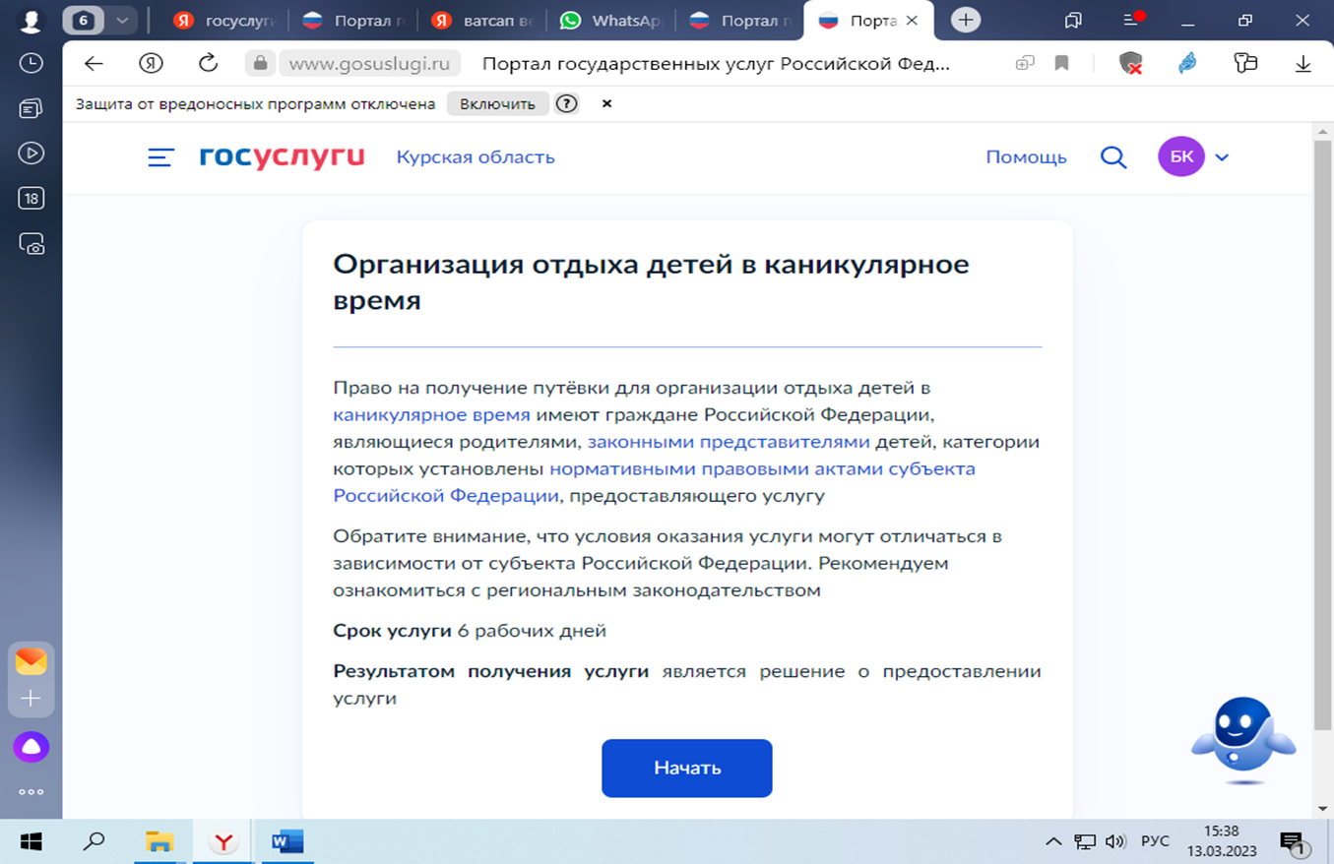

Slide 4
Внимание!
Результатом предоставления услуги «Организация отдыха детей в каникулярное время» является прием или отказ в приеме заявления

Slide 5
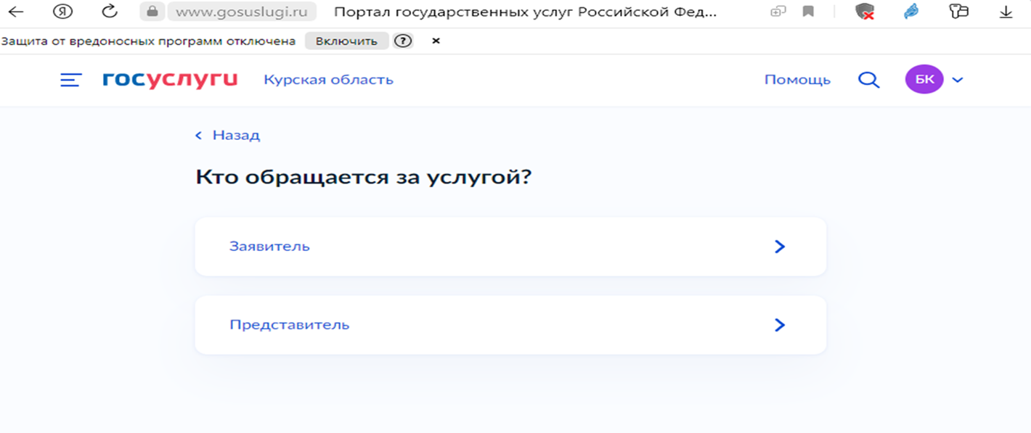
2.Укажите кто обращается за услугой и введите необходимые данные

Slide 6
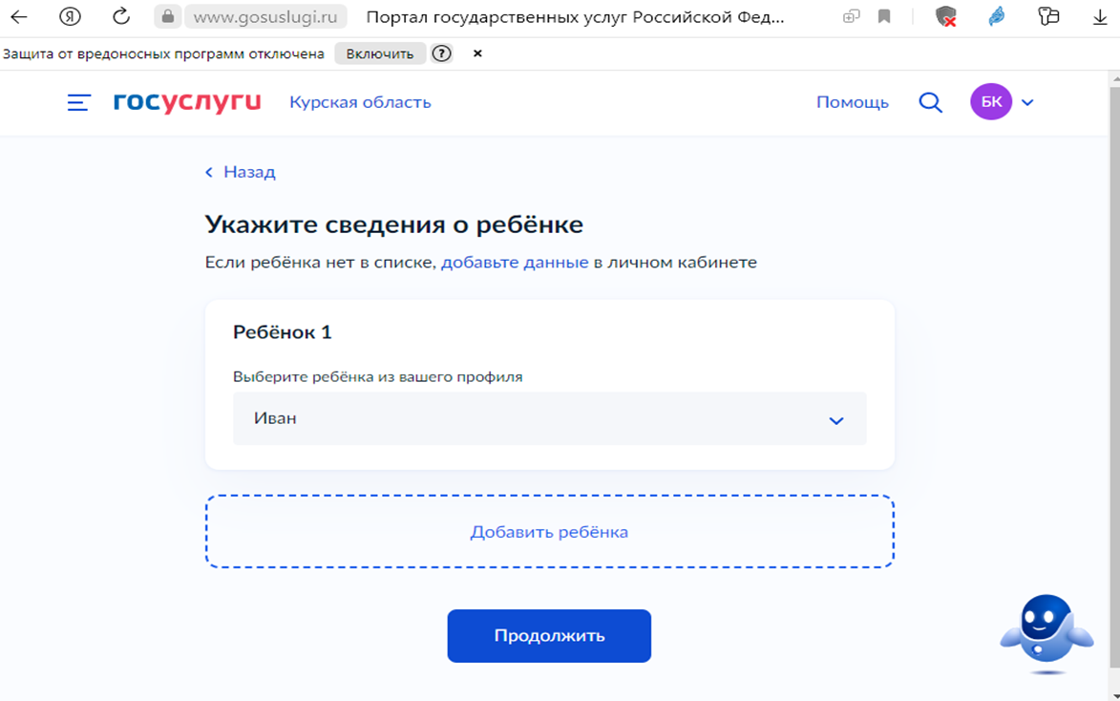
3.Укажите сведения о ребенке и введите необходимые данные

Slide 7
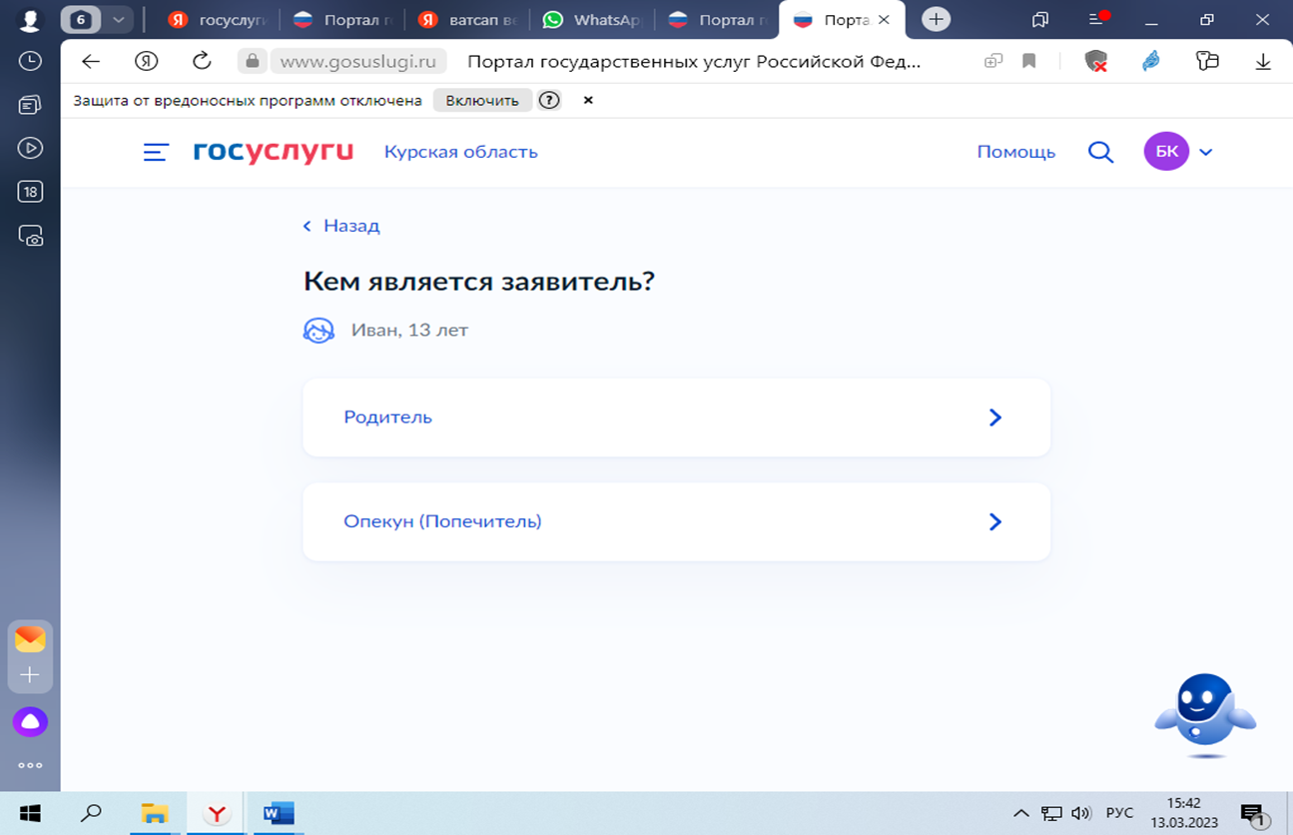
4.Укажите кем является заявитель

Slide 8
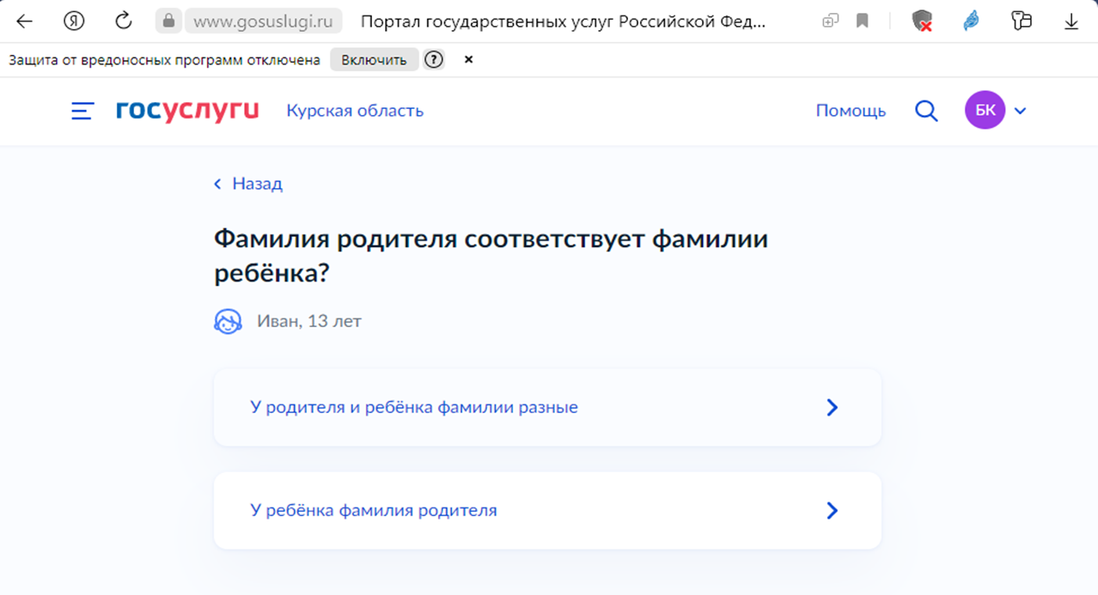
5.Укажите соответствует ли фамилия родителя фамилии ребенка

Slide 9
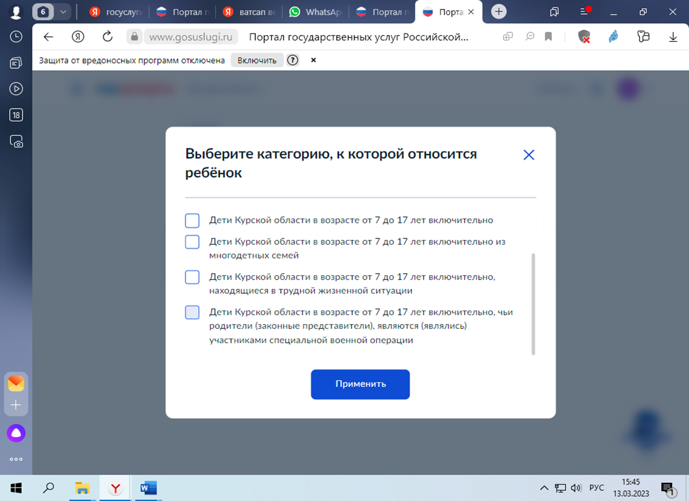
6.Укажите к какой категории относится Ваш ребенок

Slide 10
Внимание!
Первоочередным правом получения путевки пользуются дети родителей (законных представителей) - участников специальной военной операции, находящиеся в трудной жизненной ситуации, из многодетных семей, иных категорий в соответствии с законодательством Российской Федерации

Slide 11
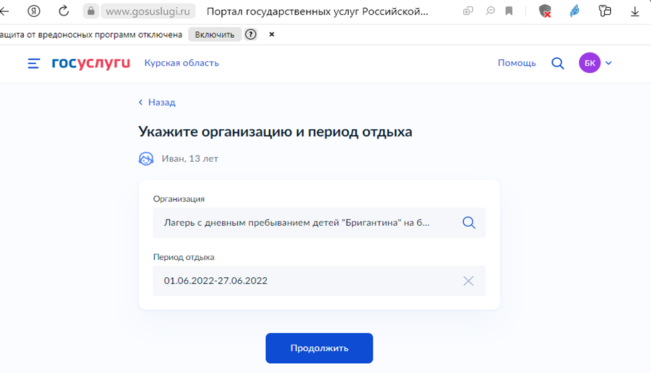
7.Укажите организацию и период отдыха
11.06.2025-18.06.2025

Slide 12
Стационарные оздоровительные лагеря
и периоды отдыха
МБУ ДО «Детский оздоровительно-образовательный центр им. У. Громовой» | 1 смена (1 июня - 16 июня 2025 года)

Slide 13
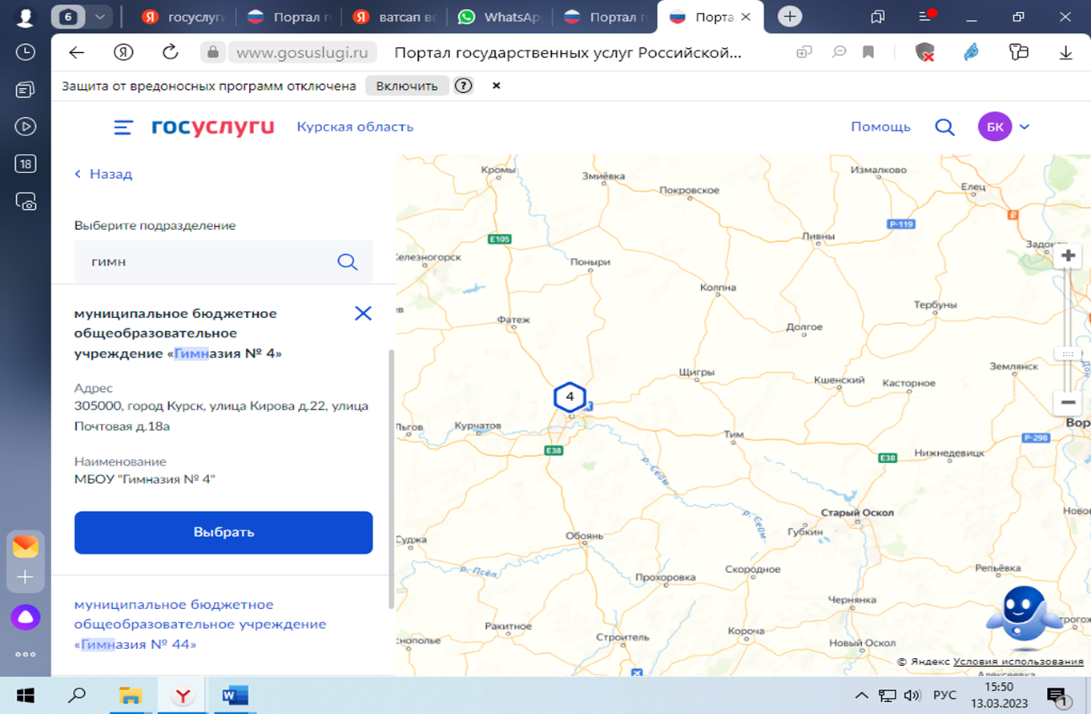
8.Выберите подразделение
*в качестве подразделения необходимо выбрать образовательную организацию, в которой обучается ребенок

Slide 14
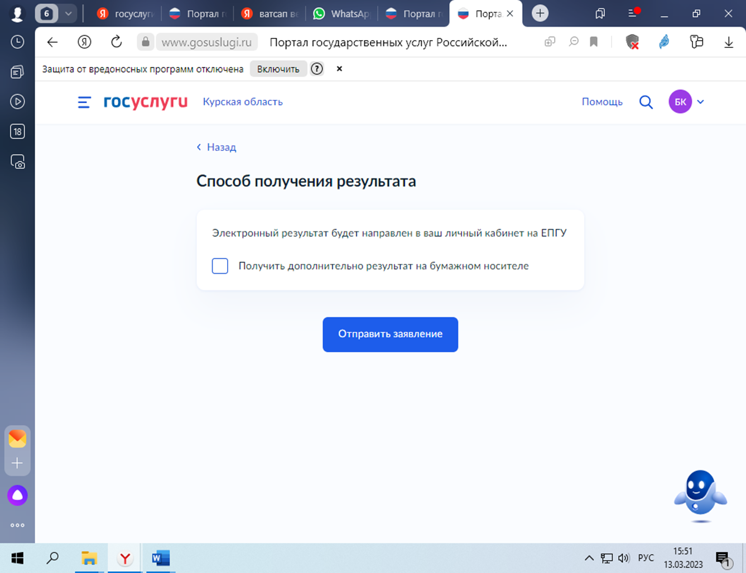
9.Способ получения результата
*предусмотрен только электронный способ получения результата

Slide 15
10. Отправьте заявление

Slide 16

11.Результат будет направлен в Ваш личный кабинет в ЕПГУ. Срок услуги 6 рабочих дней.

Slide 17
Спасибо за внимание!

